Slide 1
Přepětí v elektroenergetických soustavách

Slide 2
Definice přepětí
Přepětí je jakékoliv napětí, které svou vrcholovou hodnotou překračuje odpovídající vrcholovou hodnotu nejvyššího ustáleného napětí při normálních podmínkách.
Ochrana proti přepětí patří mezi základní ochrany v elektroenergetice a je nedílnou součástí energetických rozvodů (venkovní vedení a rozvodny).
V posledních letech se klade stále větší důraz na ochranu proti přepětí v distribučních soustavách nízkého napětí. Tyto ochrany jsou rozděleny pro silové a datové rozvody.
Přepětí se mohou lišit: - velikostí
- časovým průběhem
- příčinou vzniku
- množstvím (pravděpodobností) výskytu

Slide 3
Časový průběh přepětí
Podle mezinárodních norem se dělí časový průběh přepětí:
* trvalá přepětí síťová frekvence a konstantní efektivní hodnota.
* dočasná přepětí síťová frekvence a doba trvání je v rozsahu 0,03 < t < 3600 sekund.
* přechodná přepětí má tlumený oscilační nebo impulsní průběh a trvá řádově milisekundy
* s dlouhým čelem (pomalá přepětí)
* s krátkým čelem (rychlá přepětí)
* s velmi krátkým čelem (velmi rychlá přepětí)
* kombinovaná přepětí současný výskyt dvou druhů přepětí

Slide 4
Napěťová (proudová) vlna
T₁
U_{max} – vrcholová hodnota napětí
T₁ – doba trvání čela (µs)
T₂ – doba trvání týlu (µs)
T₂
čelo vlny
týl vlny
virtuální počátek vlny

Slide 5
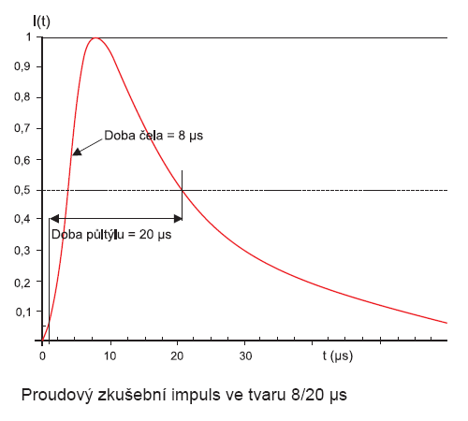
Napěťová (proudová) vlna

Slide 6
Základní normalizované rázové vlny
Napěťový impuls (plná vlna) - 1,2/50 (T₁=1,2 µs, T₂=50µs)
Proudový impuls - 8/20
Impuls bleskového proudu - 10/350

Slide 7
Příčiny vzniku přepětí
1. Vnitřní (provozní) přepětí
* spínací přepětí
- vypínání zkratů (oscilační průběh zotaveného napětí)
- vypínání malých induktivních proudů
- spínání kapacitních proudů (kondenzátorové baterie)
- vypínání nezatíženého vedení (kapacitní charakter)
- spínací operace ve stejnosměrných obvodech
* přepětí při poruchových stavech
- zkraty a zemní spojení
* rezonanční přepětí (kombinace parametrů vedení, transformátorů a tlumivek, kondenzátorových baterií)
2. Vnější (atmosférická) přepětí
* přímý úder blesku do vedení
* přepětí indukovaná bleskem ve vedení
* přepětí způsobená bleskem v budovách

Slide 8
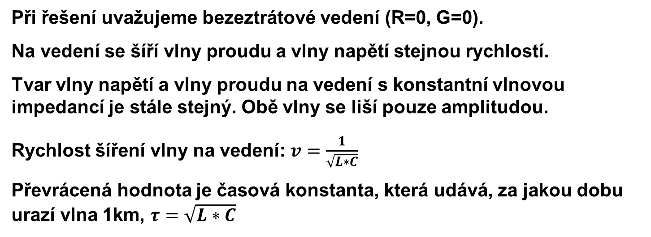
Šíření vlny na vedení
Vlnová impedance vedení
Při řešení uvažujeme bezeztrátové vedení (R=0, G=0).
Na vedení se šíří vlny proudu a vlny napětí stejnou rychlostí.
Tvar vlny napětí a vlny proudu na vedení s konstantní vlnovou impedancí je stále stejný. Obě vlny se liší pouze amplitudou.
Rychlost šíření vlny na vedení: $v=\frac{1}{\sqrt{L∗C}}$
Převrácená hodnota je časová konstanta, která udává, za jakou dobu urazí vlna 1km, $τ=\sqrt{L∗C}$

Slide 9
Šíření vlny na rozhraní vedení
Z₀₁
Z₀₂
ideální vedení
vlna dopadající U_{i}, I_{i}
vlna prošlá U_{t}, I_{t}
rozhraní impedance
vlna odražená U_{r}, I_{r}
Platí:
U_{i} + U_{r} = U_{t}
I_{i} + I_{r} = I_{t}

Slide 10
Šíření vlny na rozhraní vedení
Impedanční rozhraní vedení (předpoklad Z₀₁<Z₀₂)
Prošlá vlna napětí
U_{t} = 171,4 V
Napěťový impuls U_{i} = 100 V
nebezpečí poškození izolace
Z₀₁=50 Ω
Z₀₂=300 Ω
U_{t}>U_{i}
Odražená vlna napětí
Ur = 71,4 V

Slide 11
Bleskový výboj
Blesk je jednou z nejčastějších poruch v sítích vn a vvn.
Základní parametry blesku:
* amplituda proudu (kA)
* náboj blesku (C)
* doba trvání čela (μs)
* strmost nárůstu proudu (kA/μs)
* doba trvání týlu (μs)
* energie blesku (A²s)

Slide 12
Teorie blesku
bouřkový mrak
+ 24 C
12 km
Vzniká v důsledku vertikálního proudění vzduchu a vznikem ledových krystalů. Má vzhled vysoké věže, ve vrchní části je rozšířený (tvar kovadliny).
- 20 C
5 km
+4 C
Normální stav - zem má záporný náboj, intenzita je zhruba 130 V/m
2 km
Při bouřce - zem má kladný náboj, intenzita je až 100 kV/m
- - + + + + + + + + + - -

Slide 13
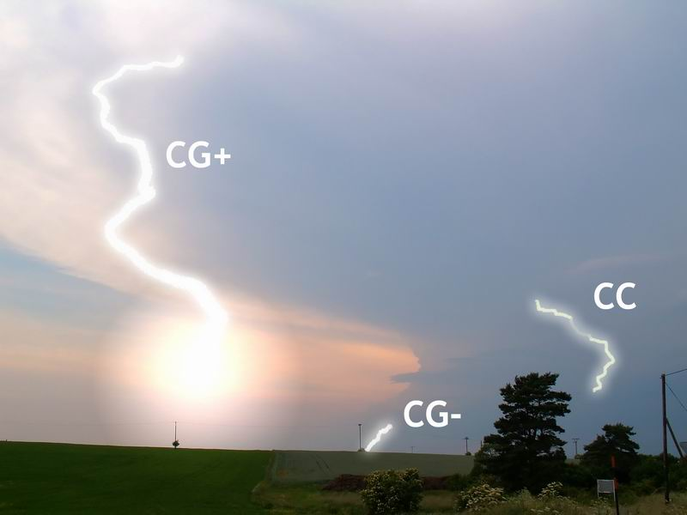
Druhy blesků
blesk mezi mraky - má nejvyšší četnost
blesky mezi mrakem a zemí
kladný blesk na zem
- 10% četnost
záporný blesk na zem
- 90% četnost

Slide 14
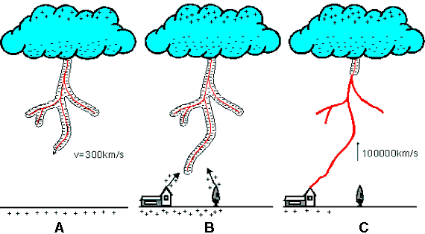
Vznik záporného blesku
vstřícný výboj, spolu s vůdčím výbojem vytvoří vodivou cestu
zpětný výboj
zpětný výboj se může opakovat
⇒ dílčí bleskový výboj
(dráha zůstává částečně vodivá)
vůdčí stupňovitý výboj
Blesk je tvořen 2-3 dílčími výboji
Parametry:
t < 1 sek.
T – 25 000 K
průměr je řádově cm

Slide 15
Výběr parametrů blesku
Parametr | Jednotka | Četnost
 |  | 95% | 50% | 5%
vrcholový proud - záporný blesk - kladný blesk | kA | 14 4,6 | 30 35 | 80 250
náboj - záporný blesk - kladný blesk | C | 1,3 20 | 7,5 80 | 40 350
strmost proudu - záporný blesk - kladný blesk | kA/µs | 5,5 0,2 | 12 2,4 | 32 32
energie blesku - záporný blesk - kladný blesk | A²*s | 6*10³ 2,5*10⁴ | 5,5*10⁴ 6,5*10⁵ | 5,5*10⁵ 1,5*10⁷

Slide 16
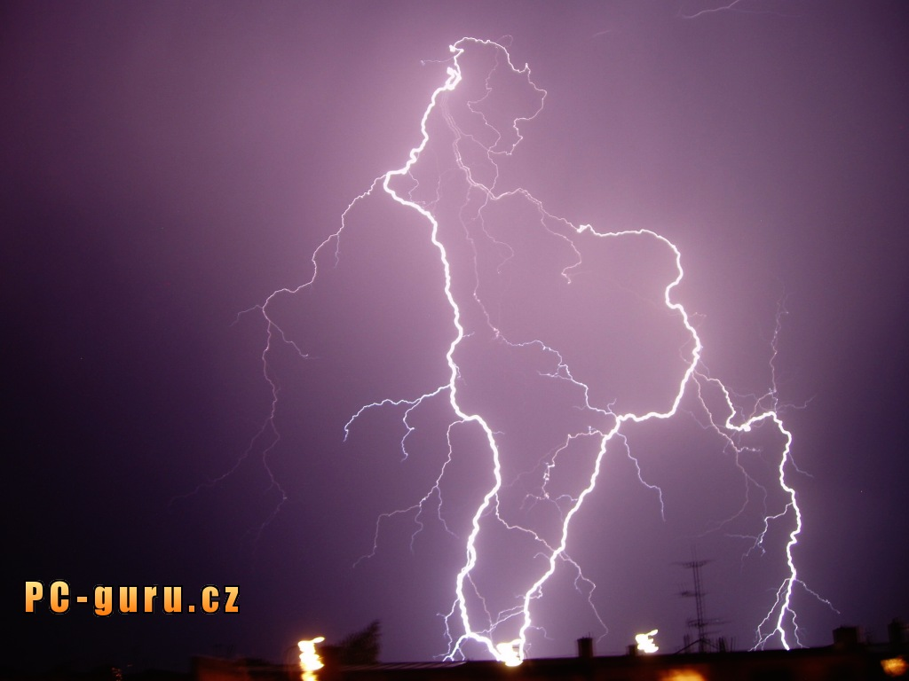
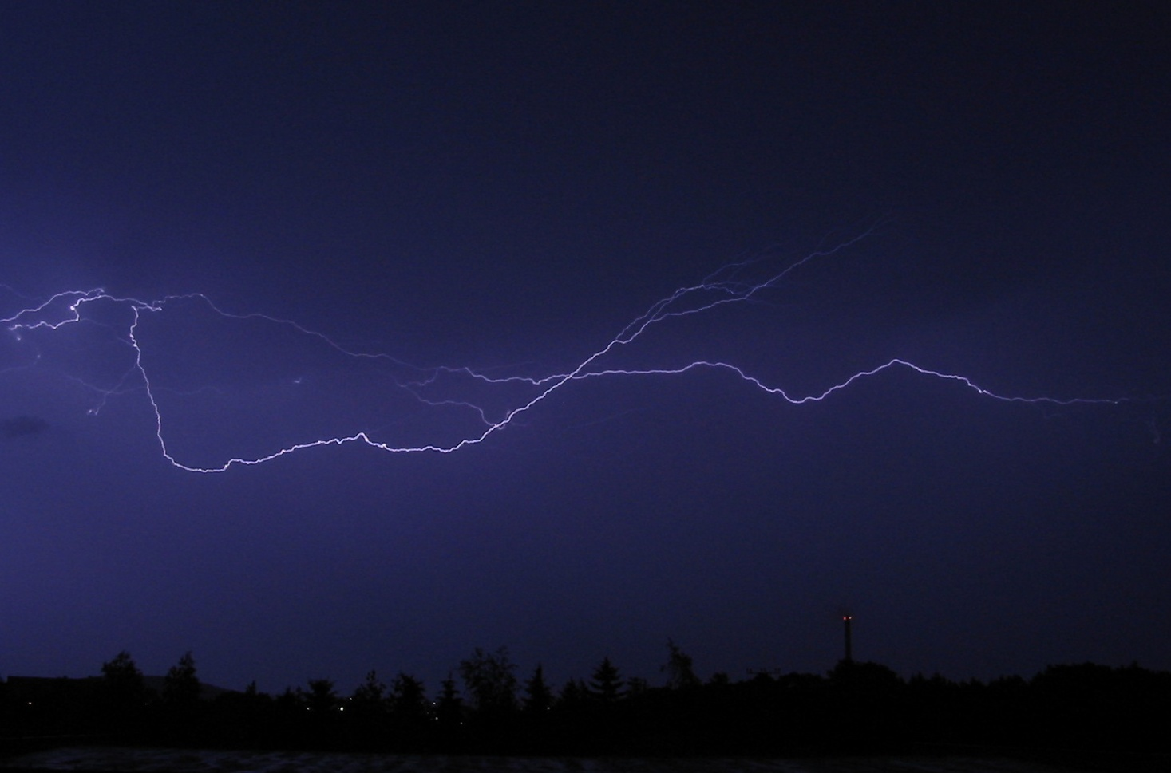
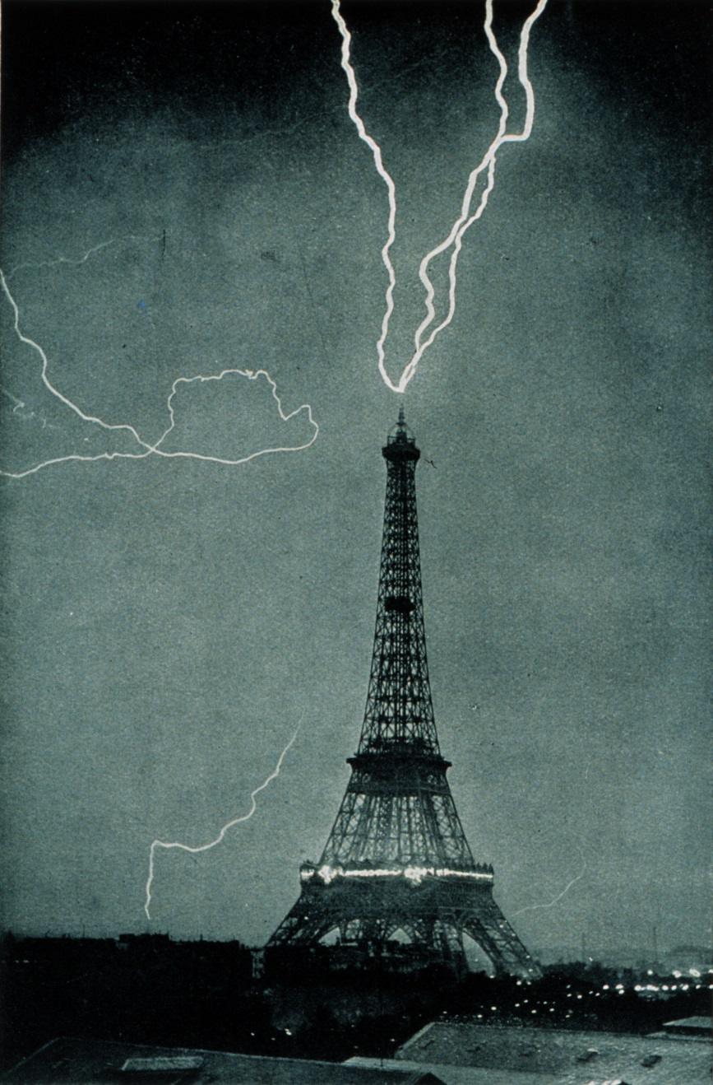
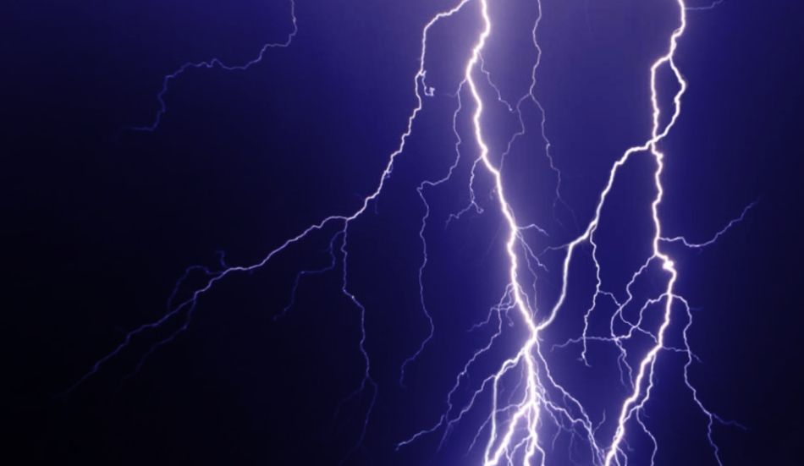
Ukázky blesků
Film - vznik blesku

Slide 17
Přímý úder blesku do vedení
zemní lano
fázové vodiče
(kresleno jednopólově)
kovový stožár
úder blesku do fázového vodiče
úder blesku do stožáru
úder blesku do zemního lana

Slide 18
Přímý úder blesku do vedení
1. Úder blesku do fázového vodiče
* je nejnebezpečnější a může způsobit značné škody
* při předpokladu, že vlna se šíří oběma směry, je pro Z₀=300 Ω a I_{max}=30 kA ⇒ U_{max}=(Z₀/2)*I_{max}=150*3*10⁴=4,5 MV.
2. Úder blesku do zemního lana
* zemní lano je uzemněno na stožárech a v těchto místech se část vlny svede do země (stožáry se chovají jako vodič s impedancí desítky ohmů), část vlny se odrazí a část projde.
3. Úder blesku do stožáru
* na stožáru se objeví napětí proti zemi a napětí vůči fázovému vodiči
* na některé fázi je celkové napěťové namáhání izolátoru dáno součtem okamžitých hodnot obou napětí a hrozí zapálení oblouku mezi stožárem a vodičem ⇒ zkrat na vedení.

Slide 19
Ochrany proti přepětí
1. Zemní lana
* jsou natažena souběžně s fázovými vodiči a uzemněna na jednotlivých stožárech.
* používají se vždy na venkovních vedení vvn, v některých případech i na vedení vn.
* na vedení vn je v mnoha případech použito ve vzdálenosti několika kilometrů před rozvodnou výběhové zemní lano.
* zemní lano zabrání přímému úderu blesku do fázového vodiče
* přepětí na fázovém vodiči vznikne i při použití zemního lana, a to
v důsledku elektromagnetické indukce
⇒ tato ochrana je sama nedostatečná
a musí být doplněna dalšími ochranami.

Slide 20
Svodiče přepětí
Svodiče přepětí jsou paralelně připojeny ke chráněnému zařízení a omezí velikost napětí.
Základní požadavek:
pokles impedance s rostoucím napětím.
Základní princip svodiče přepětí:
Z₁
Z₁ – impedance zdroje
V – vypínač
V
∼
Z₂
Z₂ – impedance chráněného zařízení
Z_{p}
Z_{p} – impedance svodiče

Slide 21
1. Ochranné (koordinační) jiskřiště
U_{z} – zapalovací napětí
U_{z}
U_{z}
Normální stav: U < U_{z}
=> svod je zanedbatelný
Při přepětí: U > U_{z}
=> zapálí se oblouk
=> výboj je sveden do země
Nevýhody:
- následuje zkrat (oblouk trvale hoří), vypnutí - OZ nebo zkratová ochrana
- velmi malá přesnost

Slide 22
2. Ventilová bleskojistka
jiskřiště (zpravidla více jiskřišť do série)
napěťově závislý rezistor (varistor) – SiC, ZnO
U
Při jmenovitém napětí by varistorem procházel svodový proud, který způsobí ztráty a zahřívání varistoru. Proto musí být v obvodu jiskřiště.
Základní princip:
- při vzniku přepětí se zapálí na jiskřišti výboj
- napětí na varistoru je velké => jeho odpor je malý a náboj je sveden do země
- přepětí postupně klesá => odpor varistoru se zvyšuje
- proud obvodem klesá a snižuje se napětí na oblouku, po určité době se oblouk přeruší

Slide 23
Základní parametry
1. Jmenovité zapalovací napětí – je dáno jiskřištěm a určuje se podle napěťové vlny 1,2/50 μs
2. Zbytkové napětí – úbytek napětí vytvořený jmenovitým výbojovým proudem (impuls 8/20 μs)
3. Jmenovitý výbojový proud – jak velký proud je bleskojistka schopna svést. Normalizovaná řada od 1,5 do 40 kA.
4. Jmenovité napětí bleskojistky – napětí, na které může být bleskojistka trvale připojena a je to zároveň nejvyšší napětí, při kterém bleskojistka nesmí zapůsobit.
Průběhy na bleskojistce jsou dány:
* rázovou napěťovou charakteristikou (impuls 1,2/50 μs)
* závislostí zbytkového napětí na velikosti výbojového proudu (impuls 8/20 μs)

Slide 24
Působení bleskojistky
Rázový impuls 1,2/50 μs,
U_{max} = 17 kV
(průběh napětí bez bleskojistky)
Zbytkové napětí bleskojistky - 5kV
Působení bleskojistky
Zapalovací napětí - 10 kV

Slide 25
3. Omezovač přepětí
Omezovač přepětí představuje nejmodernější technologii, která je založena na varistoru z ZnO (oxid zinečnatý).
Voltampérová charakteristika varistoru je dána vztahem:
kde pro lineární rezistor je α=1,pro SiC je α=2–6 a pro ZnO je α=20-50
Napěťová závislost varistoru je tak výrazná, že při jmenovitém napětí v soustavě je proud varistorem zanedbatelný a omezovač nemusí mít jiskřiště. Tím dojde k výraznému konstrukčnímu zjednodušení.

Slide 26
Základní parametry
1. Jmenovité napětí - U_{r} (kV) – je nejvyšší napětí, aby omezovač správně působil i v podmínkách dočasných přepětí.
2. Trvalé provozní napětí - U_{c} (kV) – nejvyšší napětí, které může být trvale připojeno na omezovač (s ohledem na tepelné namáhání). Je to asi 80 % jmenovitého napětí.
3. Jmenovitý výbojový proud (kA) - jak velký proud je omezovač schopen svést
4. Zbytkové napětí - úbytek napětí vytvořený jmenovitým výbojovým proudem (impuls 8/20 μs)
Porovnání bleskojistky a omezovače přepětí:
1. Trvalé provozní napětí u omezovačů je nižší než zapalovací napětí bleskojistek => umožňuje snížení ochranné hladiny.
2. Omezovač může svádět i dočasná přepětí, která trvají řádově sekundy, což se využívá v soustavě vvn. V případě zapůsobení ventilové bleskojistky by došlo k tepelnému zničení.
3. Působení omezovače téměř nezávisí na strmosti napětí.
4. Omezovače jsou konstrukčně jednodušší a tím i spolehlivější.

Slide 27
Působení omezovače
Rázový impuls 1,2/50 μs,
U_{max} = 17 kV
(průběh napětí bez omezovače)
Zbytkové napětí omezovače - 5kV
Působení omezovače
Zapůsobení omezovače

Slide 28
Příklad omezovače pro síť 22 kV
U_{r} = 30 kV
U_{c} = 24 kV
I = 10 kA
Zbytkové napětí:
I=5 kA => U=73,8 kV
I=10 kA => U=80 kV

Slide 29
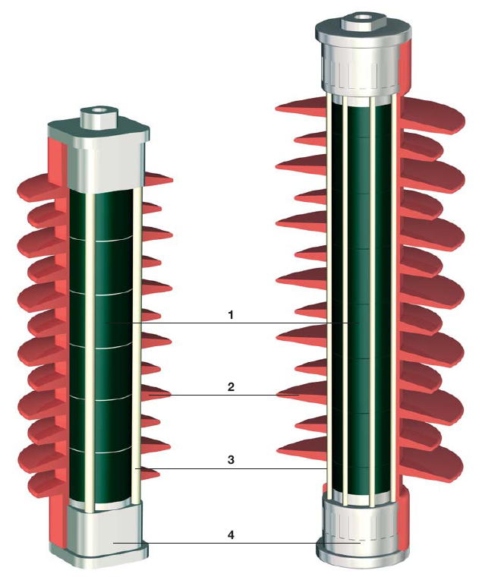
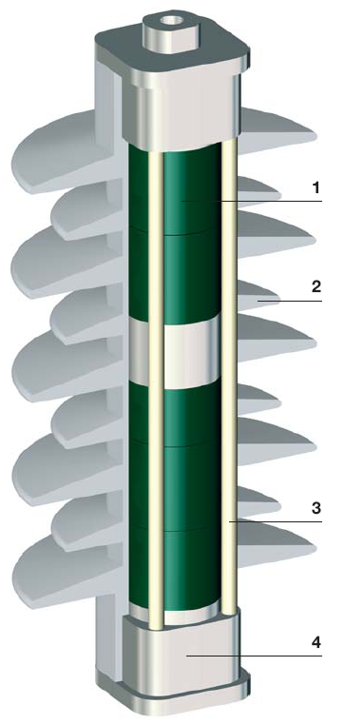
Příklady omezovače vn

Slide 30
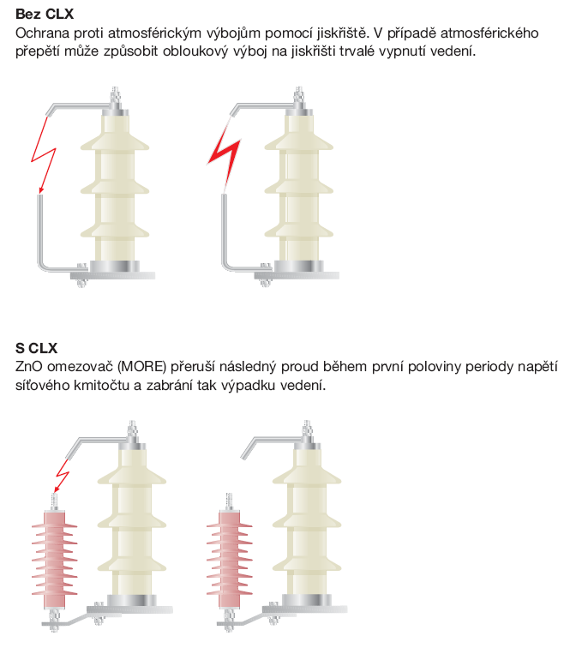
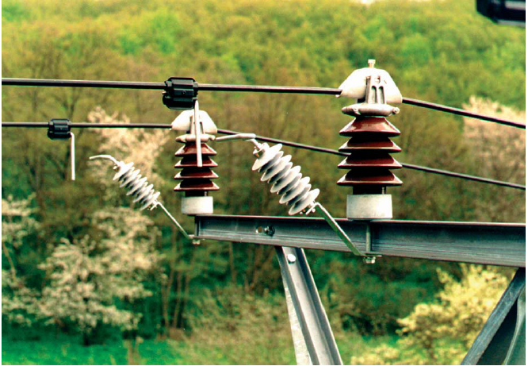
Příklad omezovače vn -pro venkovní vedení

Slide 31
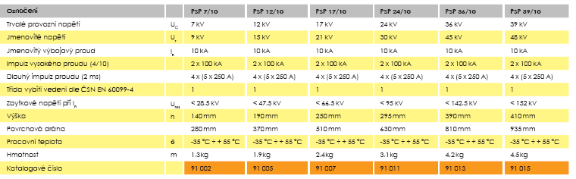

Slide 32
Koordinace izolace
Koordinaci izolace - tvoří technická opatření, zajišťující dostatečnou spolehlivost izolačního systému s ekonomicky únosnými náklady => hledání kompromisu mezi požadavkem na spolehlivost izolace a cenou.
Účelem koordinaci izolace je odstupňování izolačních hladin v soustavě tak, aby nejdražší zařízení (transformátory) byla v nejvyšší izolační hladině.
Koordinaci izolace je vytvořena prostřednictvím rázových charakteristik pro jednotlivé izolační systémy (svodiče přepětí, izolátory …).
Rázová charakteristika je závislost doby do průrazu na nejvyšší hodnotě napětí rázové vlny do okamžiku průrazu.

Slide 33
Rázová charakteristika daného izolantu
U
1. rázová vlna - U_{m1}, průraz před vrcholem, okamžik průrazu je bod rázové charakteristiky
3. rázová vlna – U_{m3}, průraz za vrcholem, bod rázové charakteristiky je průsečík vrcholu a okamžiku průrazu
4. rázová vlna – U_{m4}, průraz za vrcholem, bod rázové charakteristiky je průsečík vrcholu a okamžiku průrazu
5. rázová vlna – U_{m5}, k průrazu nedojde
2. rázová vlna – U_{m2}, průraz ve vrcholu, okamžik průrazu je bod rázové charakteristiky
Okamžik průrazu – vlna U_{m3}
Okamžik průrazu – vlna U_{m4}
Rázová charakteristika
t

Slide 34
Využití rázové charakteristiky
U
Rázová charakteristika jiskřiště 1
Rázová charakteristika jiskřiště 2
Rázová charakteristika izolátoru
U₂
t₂
t
Jiskřiště 2 a izolátor mají průsečík => pro napěťový impuls s vrchlovou vrcholovou napětí U₂ dojde k průrazu v čase t₂
Jiskřiště 1 a izolátor nemají průsečík => nemůže dojít k průrazu

